Slide 1
Спортивная слава Кубани
Кубанские спортсмены на олимпиаде Токио-2020
pptcloud.ru

Slide 2
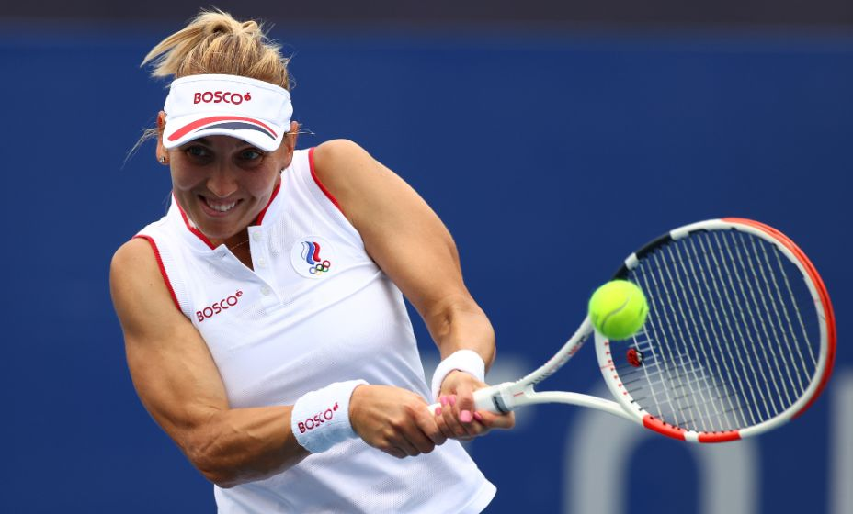
Елена Веснина на Олимпиаде в Токио пожертвовала матчем, чтобы сберечь силы для победы в паре

Slide 3
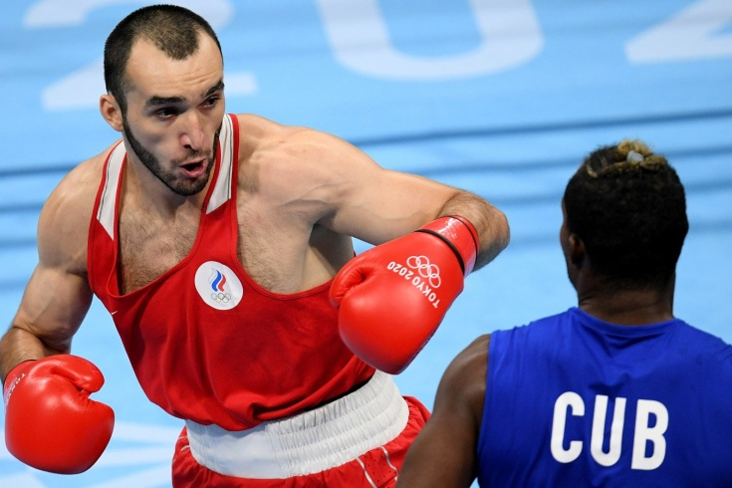
Кубанский боксёр Муслим Гаджимагомедов стал серебряным призёром Олимпийских игр в Токио

Slide 4
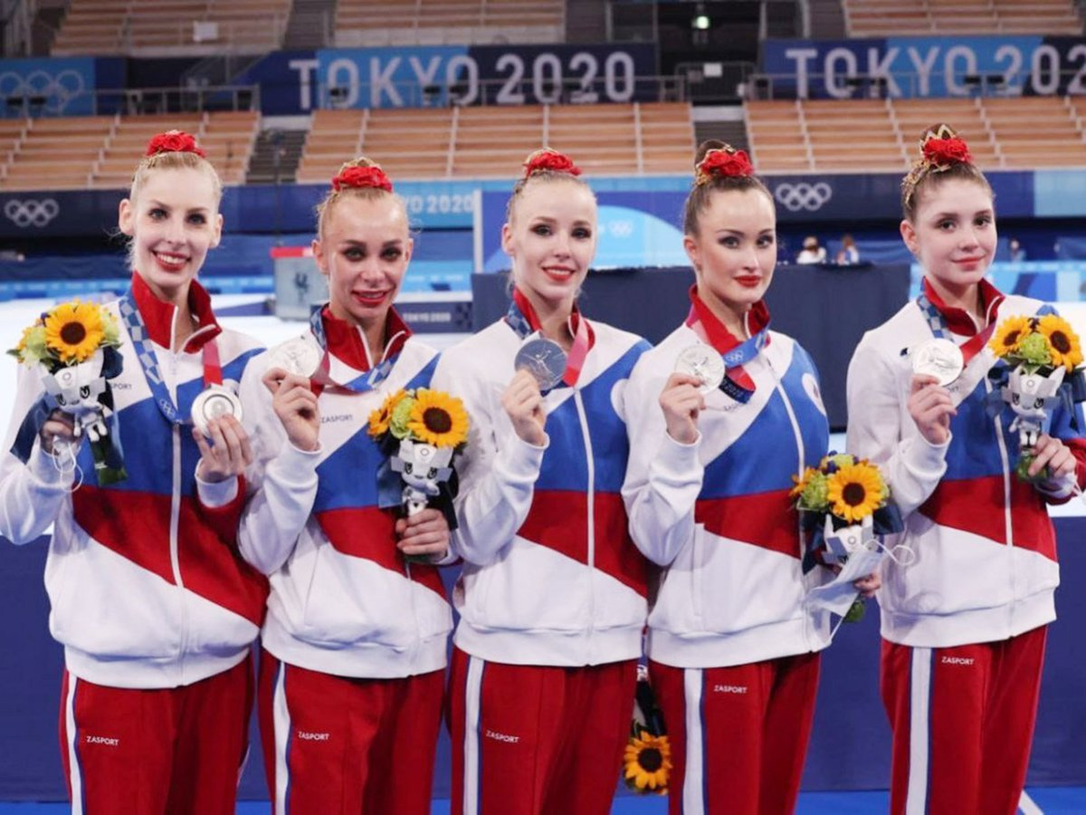
Кубанская гимнастка Алиса Тищенко заняла второе место в групповом многоборье на летних Олимпийских играх
Россию представляли Анастасия Близнюк, Анастасия Максимова, Ангелина Шкатова, Анастасия Татарева и Алиса Тищенко. Последняя — 17-летняя уроженка Кубани.

Slide 5
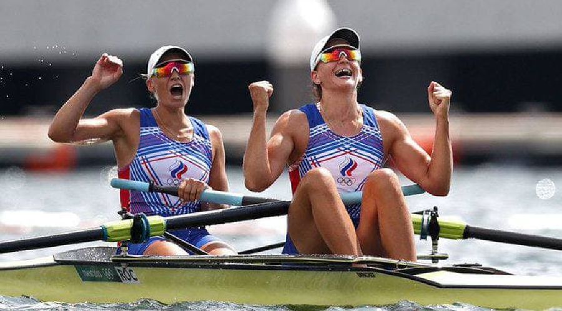
Спортсменка из Краснодара Елена Орябинская завоевала серебро в академической гребле на Олимпиаде в Токио

Slide 7
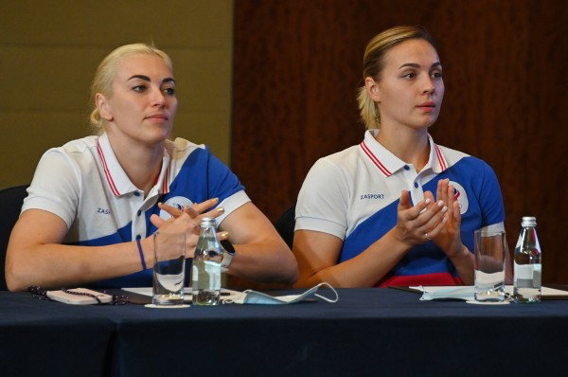
Гандболистки из Краснодарского края Анна Сень и Виктория Калинина завоевали «серебро» на Олимпиаде в Токио

Slide 8
Кубанский борец Сергей Семенов завоевал бронзовую медаль по греко-римской борьбе на Олимпийских играх в Токио. В схватке в весе до 130 килограмм Семенов был сильнее, чем Ясмани Фернандес из Чили.

Slide 9
Не смотря на беспрецедентное моральное давление на нашу команду западной прессы и неспортивное поведение некоторых спортсменов, урезанную до 10 человек, выступавших в нейтральном статусе, российскую команду по легкой атлетике, строжайшем запрете на использование национальной символики, даже в интервью и разговорах с другими спортсменами нельзя было называть себя спортсменом из России. Наши ребята выстояли и достойно Великой стране выступили, подарив незабываемые минуты радости и гордости за нашу страну своим болельщикам!

Slide 10
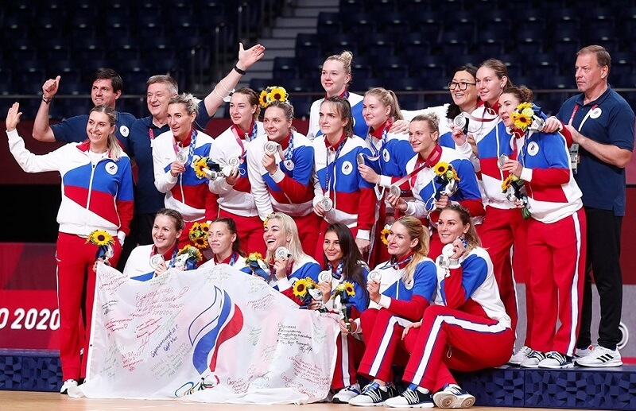
Спасибо за внимание!

